Slide 1
Energia renovável no Oceano
Grupo:
Fernando Miranda – 8990692
Eduardo Ferreira – 8990712
Lucas Vieira – 8531376
Rafael Guasti - 9017078

Slide 2
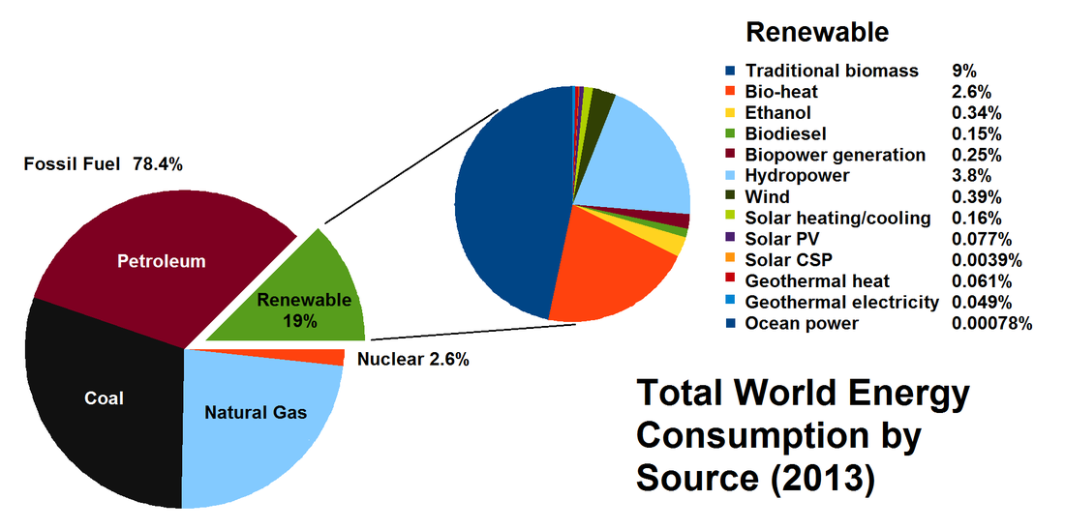
Prospecto Atual
A energia renovável provinda dos oceanos é umas formas mais subdesenvolvidas de energia
Grande potencial para substituir/complementar combustíveis fósseis
Fonte: IER

Slide 3
Cenário Atual
Parques Eólicos Offshore
Ondas
Maremotriz
Corrente
Maré
OTEC – Ocean Thermal Energy Conversion
Biomassa marinha
Parques Solares Offshore
Gradiente Salino

Slide 4
Por que esta área é potencial?

Slide 5
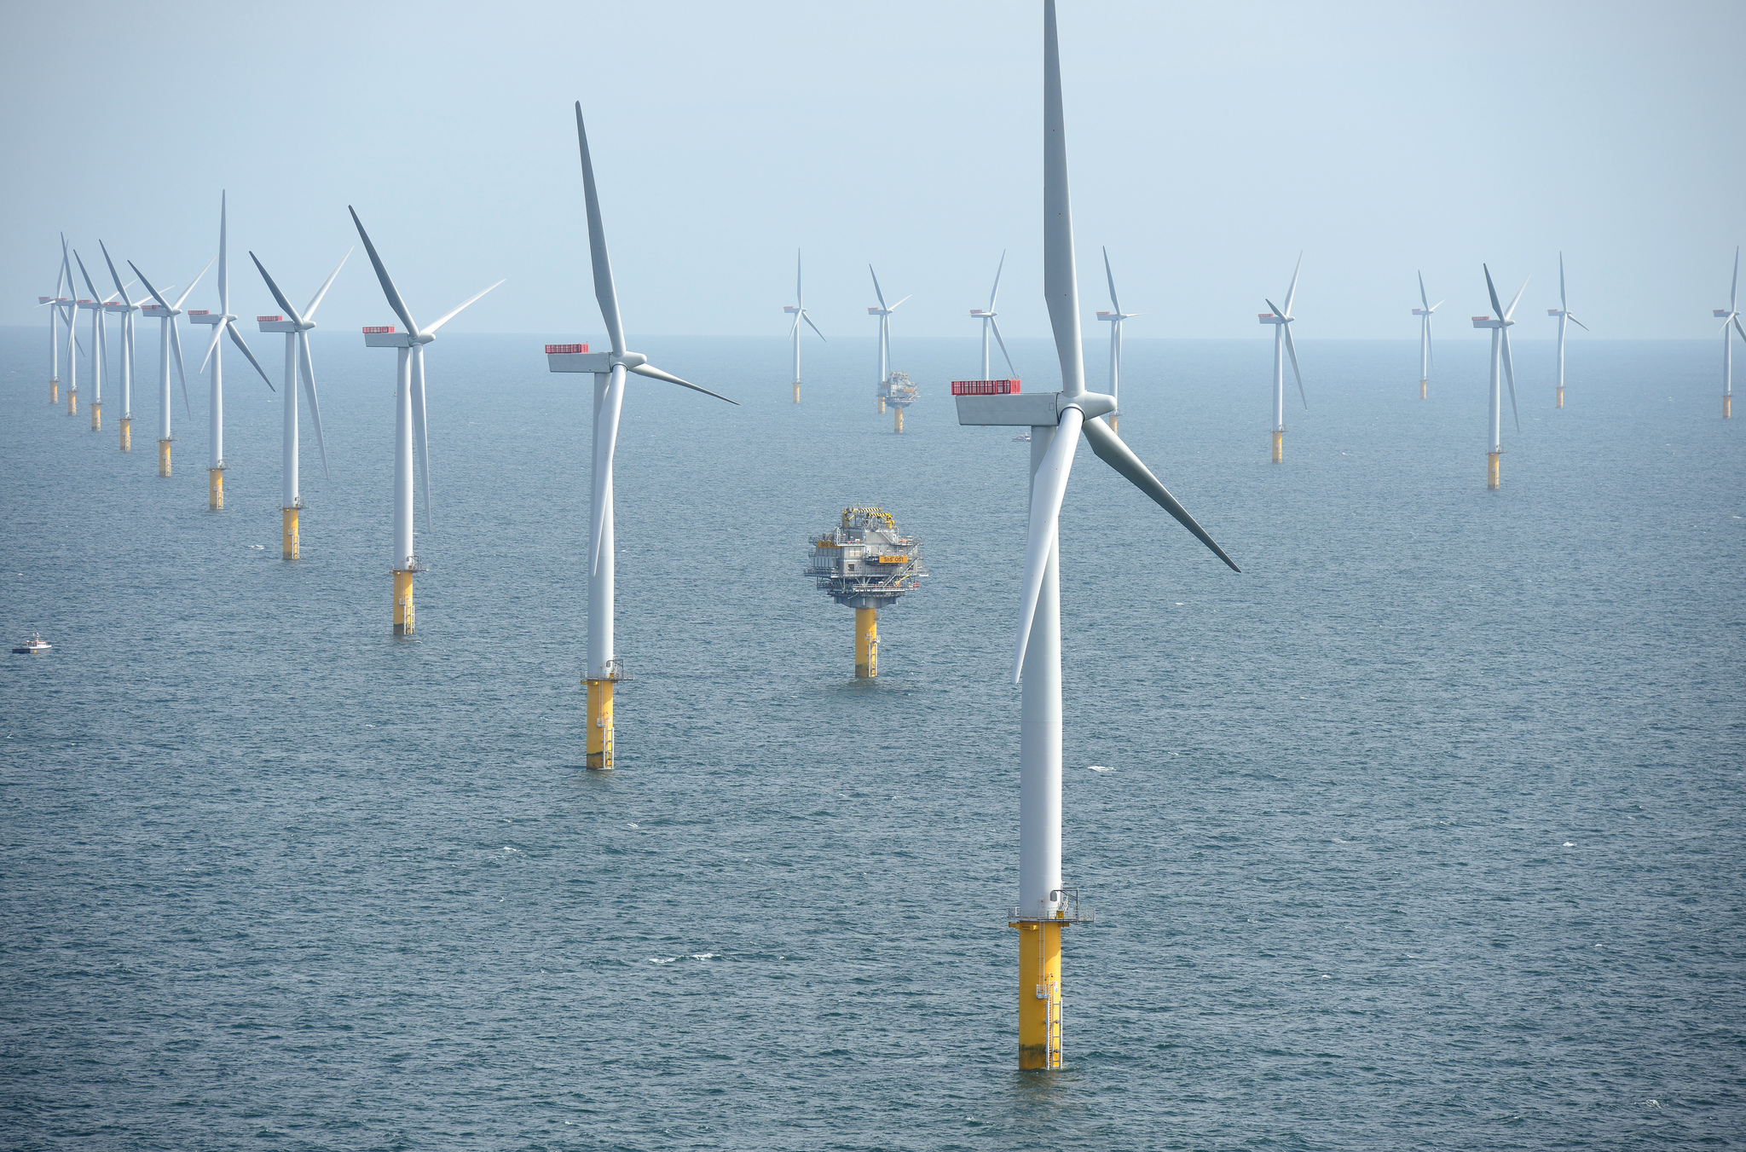
Parques Eólicos Offshore Convencional: turbinas eólicas fixas no leito marinho
Eficiênia máxima: 59,9% (Limite teórco)
Potência ~ 6MW

Slide 6
Parques Eólicos Offshore Convencional: turbinas eólicas fixas no leito marinho
Maior fazenda eólica do mundo, Província de Gansu, China (onshore)
7000 aerogeradores, produção de mais de 6.000Mw
Maior produção offshore “London Array” abrange área de 122 Km^2
Producao de 630 Mw
Em 2016 a produção eólica contribui com 4% da producao total de energia global
2016 Dinamarca gerou a maior porcentagem de sua eletricidade através das fontes eólicas
Persperctiva de producao estima que o mundo é capaz de produzir 20% do total de sua energia a partir do vento

Slide 7
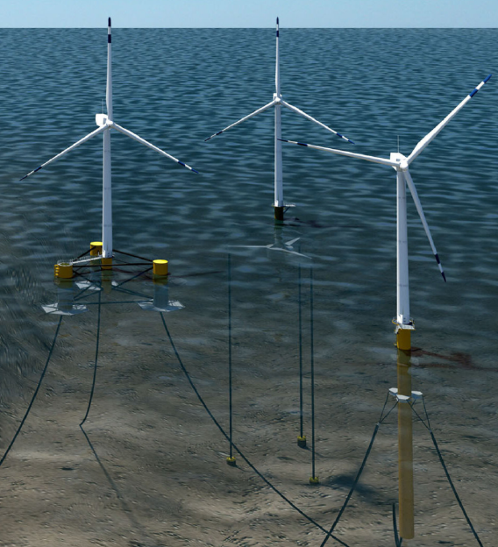
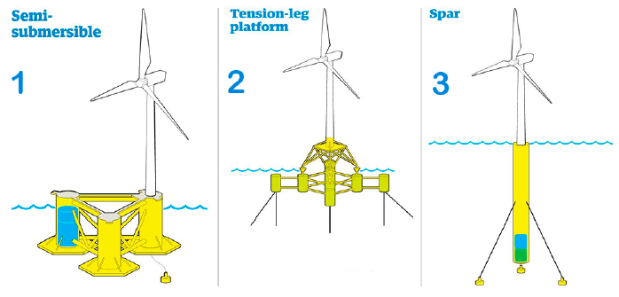
Parques Eólicos Offshore Alternativa: turbinas eólicas semi-sub, TLP e SPAR

Slide 8
Funcionamento dos principais dispositivos de onda

Slide 9
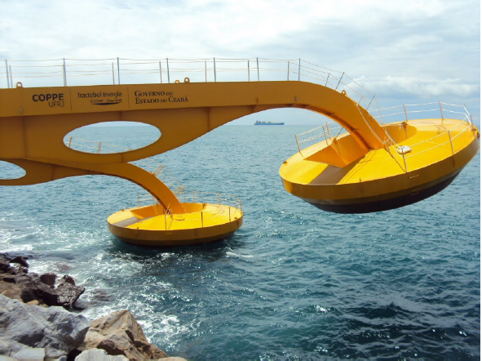
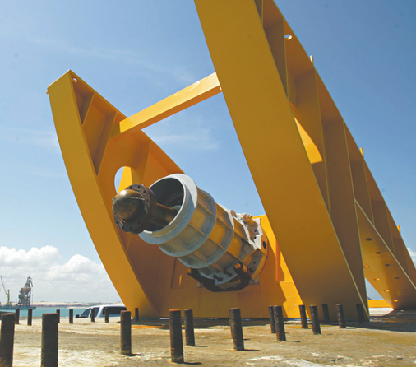
Ondas (WEC – Wave Energy Conversion) Convencional
COPPE, UFRJ
Porto de Pecém, CE
Brazil

Slide 10
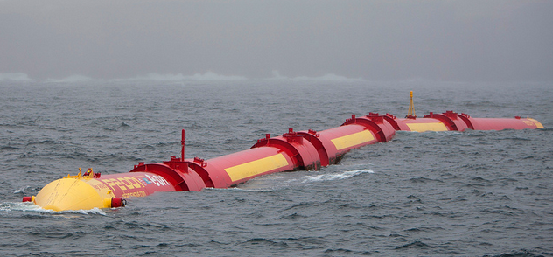
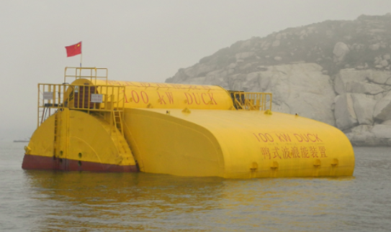
Ondas (WEC – Wave Energy Conversion) Convencional
Pelamis
The Duck

Slide 11
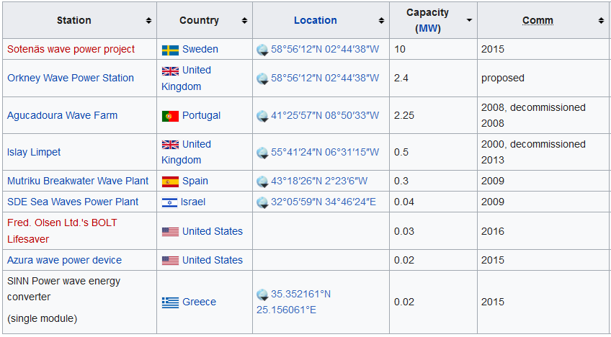
Países que lideram a utilização de energia de ondas

Slide 12
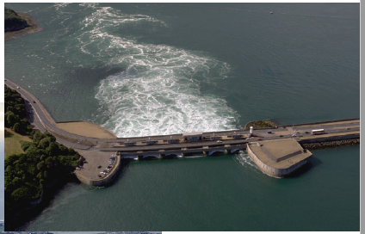
Corrente Marítima
La, Rance - França

Slide 13
Maiores Instalações de energia de maré
Maiores Plantas de energia de maré no mundo
Nome | País | Capacidade
Sihwa Lake | Coreia do Sul | 254MW
La Rance | França | 240MW
Swansea Bay | Inglatera | 240MW
MeyGen | Escócia | 86MW

Slide 14
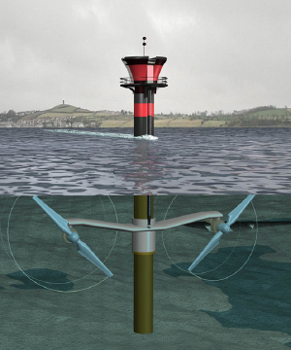
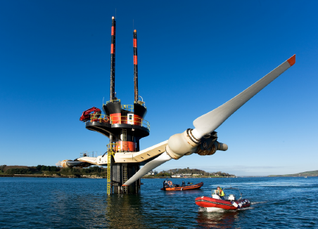
Sea Gen

Slide 15
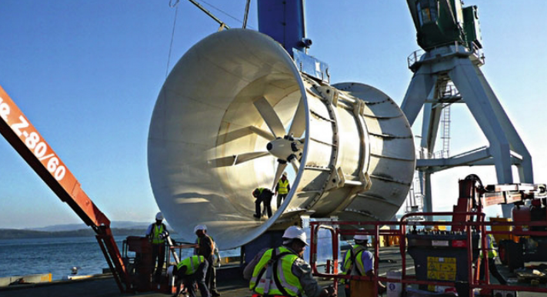
Lunar Energy
Lunar Energy Ltd. (2008)
www.lunarenergy.co.uk
Solon Turbine - Atlantis Resources Corp. Ltd. (2008)

Slide 16
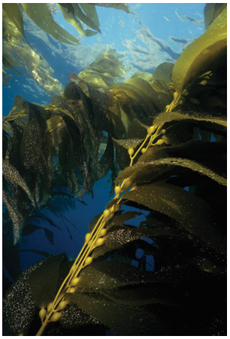
Biomassa Marinha
Princípio: decomposição anaeróbica de matéria orgânica marinha e utilização do gás metano resultante para a produção de energia.
Alga do tipo Kelp, ótima fonte de biomassa para produção de metano e etanol celulósico

Slide 17
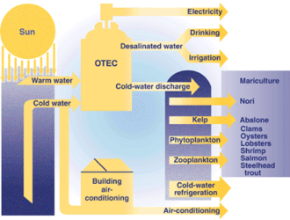
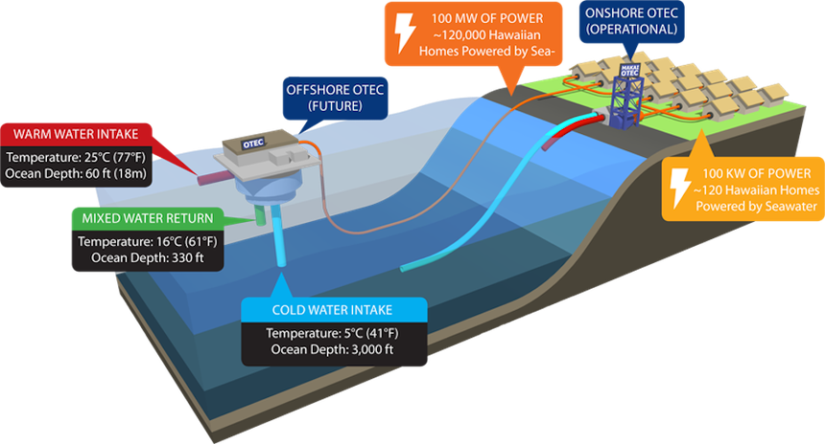
OTEC – Ocean Thermal Energy Conversion

Slide 18
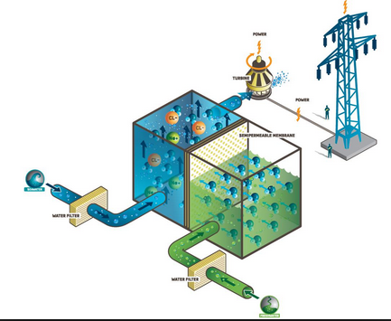
Gradiente Salino
A produção de energia por meio de gradiente salino se baseia em aproveitar a diferença de pressão osmótica.

Slide 19
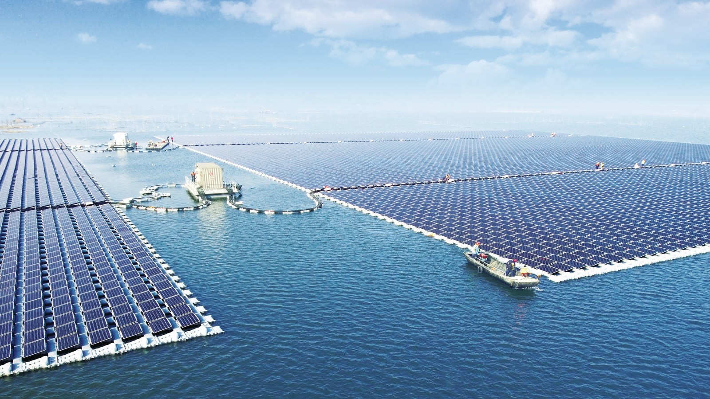
Solar Offshore

Slide 20
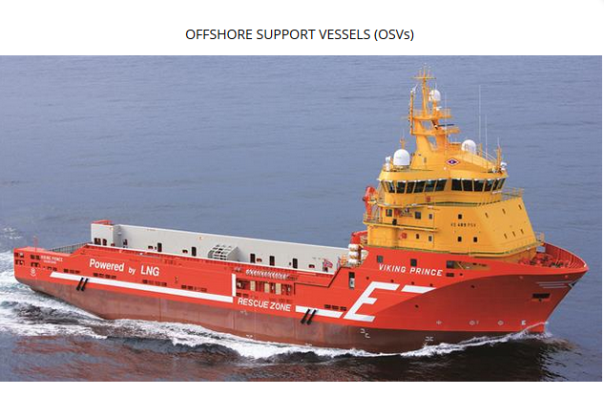
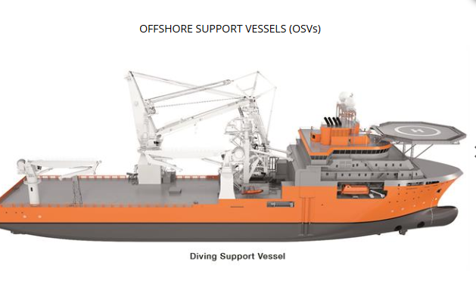
Embarcações de Apoio Offshore
Na instalação e manutenção durante a operação é utilizado embarcações de suporte, do tipo PSV. A seguir, trazemos exemplos de embarcações que podem ser utilizadas, destacadas suas especificidades.
PSV

Slide 21
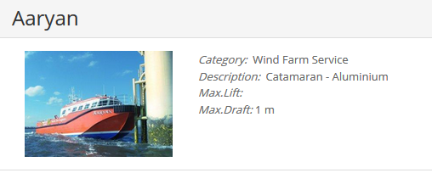
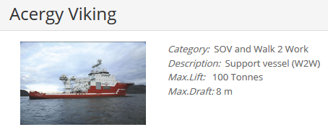
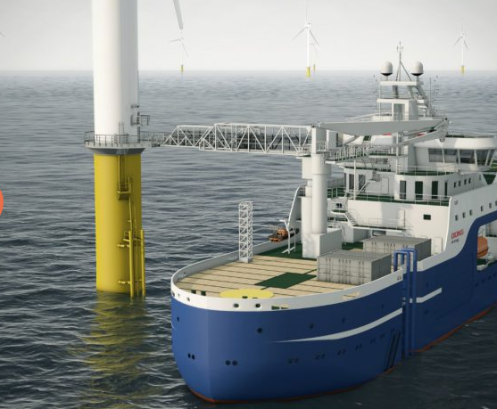
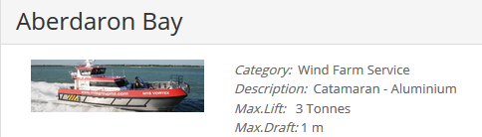
Wind Farm Support Vessels

Slide 22
Bibliografia
GERO – Energia Renovável do Oceano (POLI USP)
Narula, K. (2019). Renewable energy from oceans doi:10.1007/978-981-13-1589-3_8 Retrieved from www.scopus.com
Bento, A. R., Martinho, P., & Guedes Soares, C. (2018). Wave energy assessement for northern spain from a 33-year hindcast. Renewable Energy, 127, 322-333. doi:10.1016/j.renene.2018.04.049
Voegelen E., Marine biomass could serve as power source. <http://biomassmagazine.com/articles/2298/marine-biomass-could-serve-as-power-source>. Retrieved on 16/08/2018
Ocean Currents, Retrieved from: http://www.seos-project.eu/modules/oceancurrents/oceancurrents-c02-p02.html

